Slide 1
D-Fight 데모
2021년도 게임 엔진 중간 발표 2차
2018182039 한규범

Slide 2
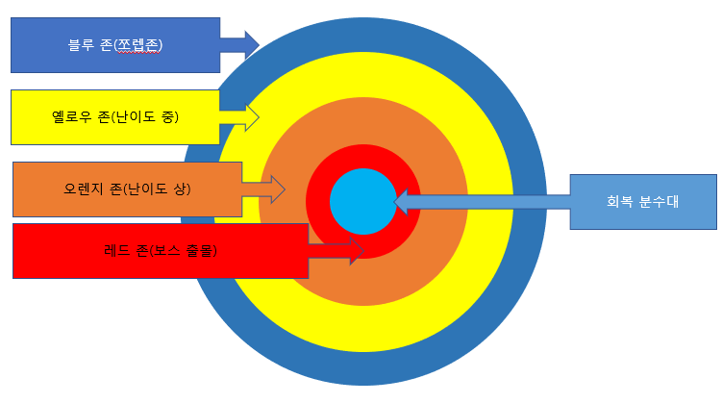
1. 게임 소개
장르: 쿼터 뷰 액션 RPG
플랫폼: PC
- 원형 맵 중앙에 위치한 보스를 피해 회복
- 적을 싸워 레벨 업 -> 보스 처치

Slide 3
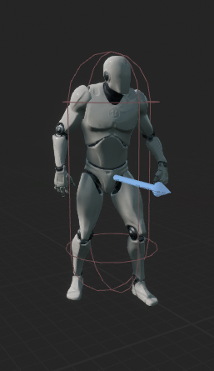
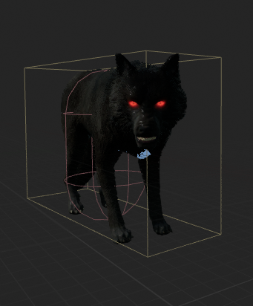
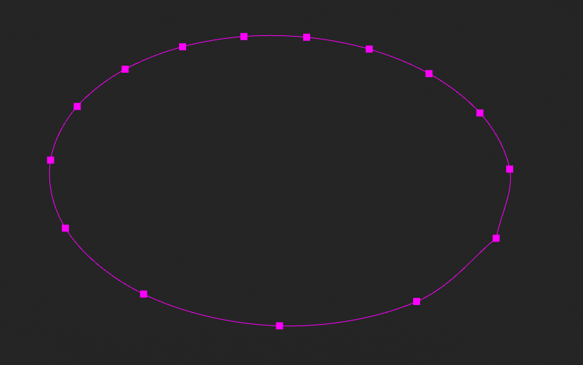
2. 주요 오브젝트
HeroCharater 플레이어
- 이동, 공격, 구르기, 점프, 스포트라이트 온 오프
Wolf 몬스터
원형 맵 순찰, 플레이어 발견 시 추적 및 공격
Track 경로
- 반지름을 주면 몬스터가 이동하는
원형 경로 자동 생성

Slide 4
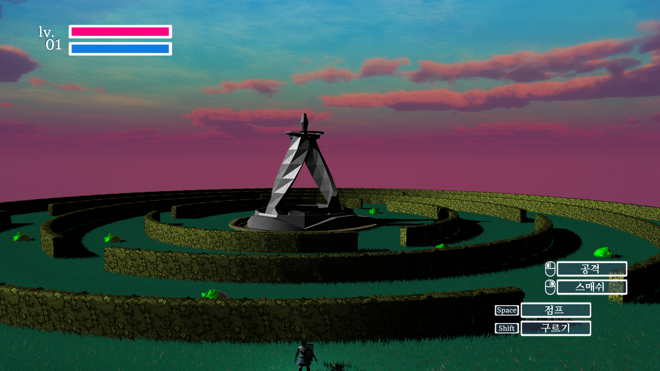
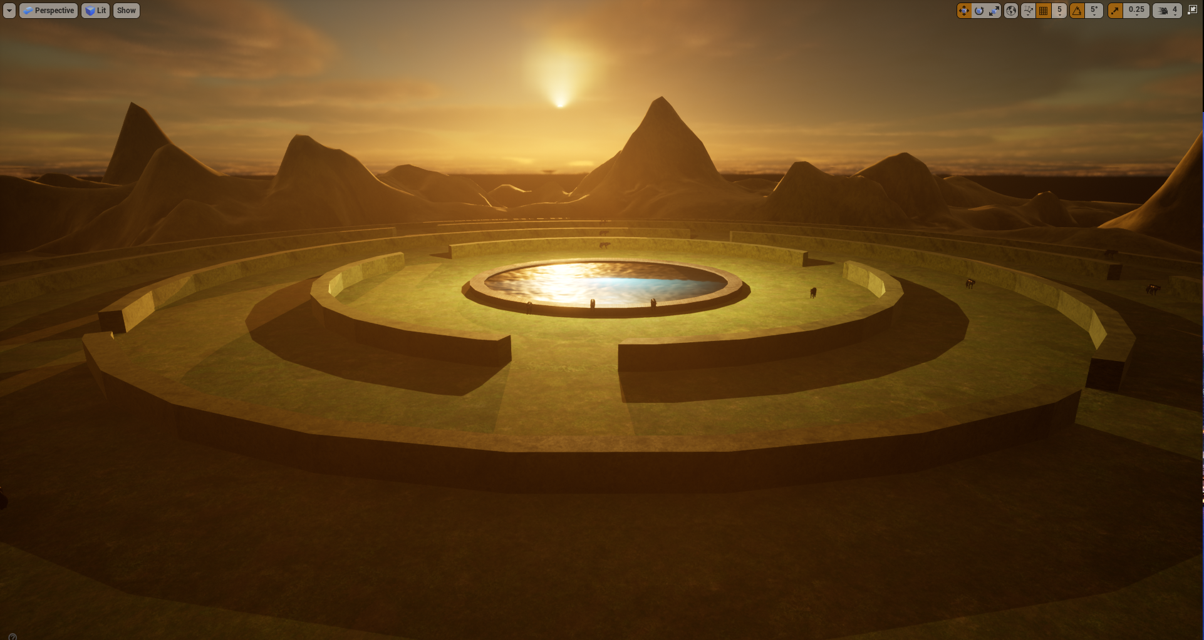
3. 게임 월드(레벨) 구성
Unreal Engine
OpenGL

Slide 5
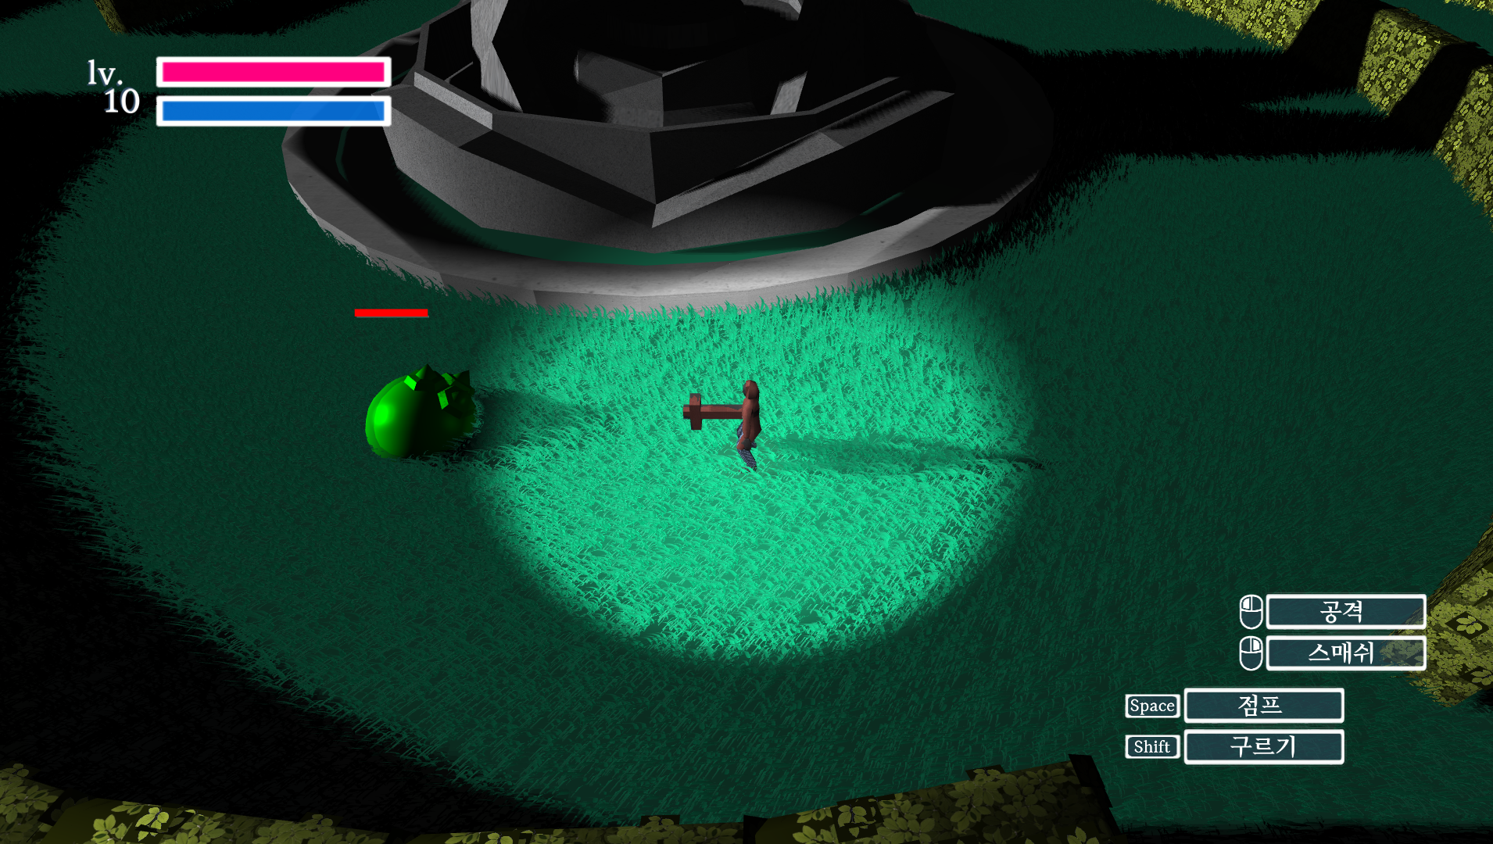
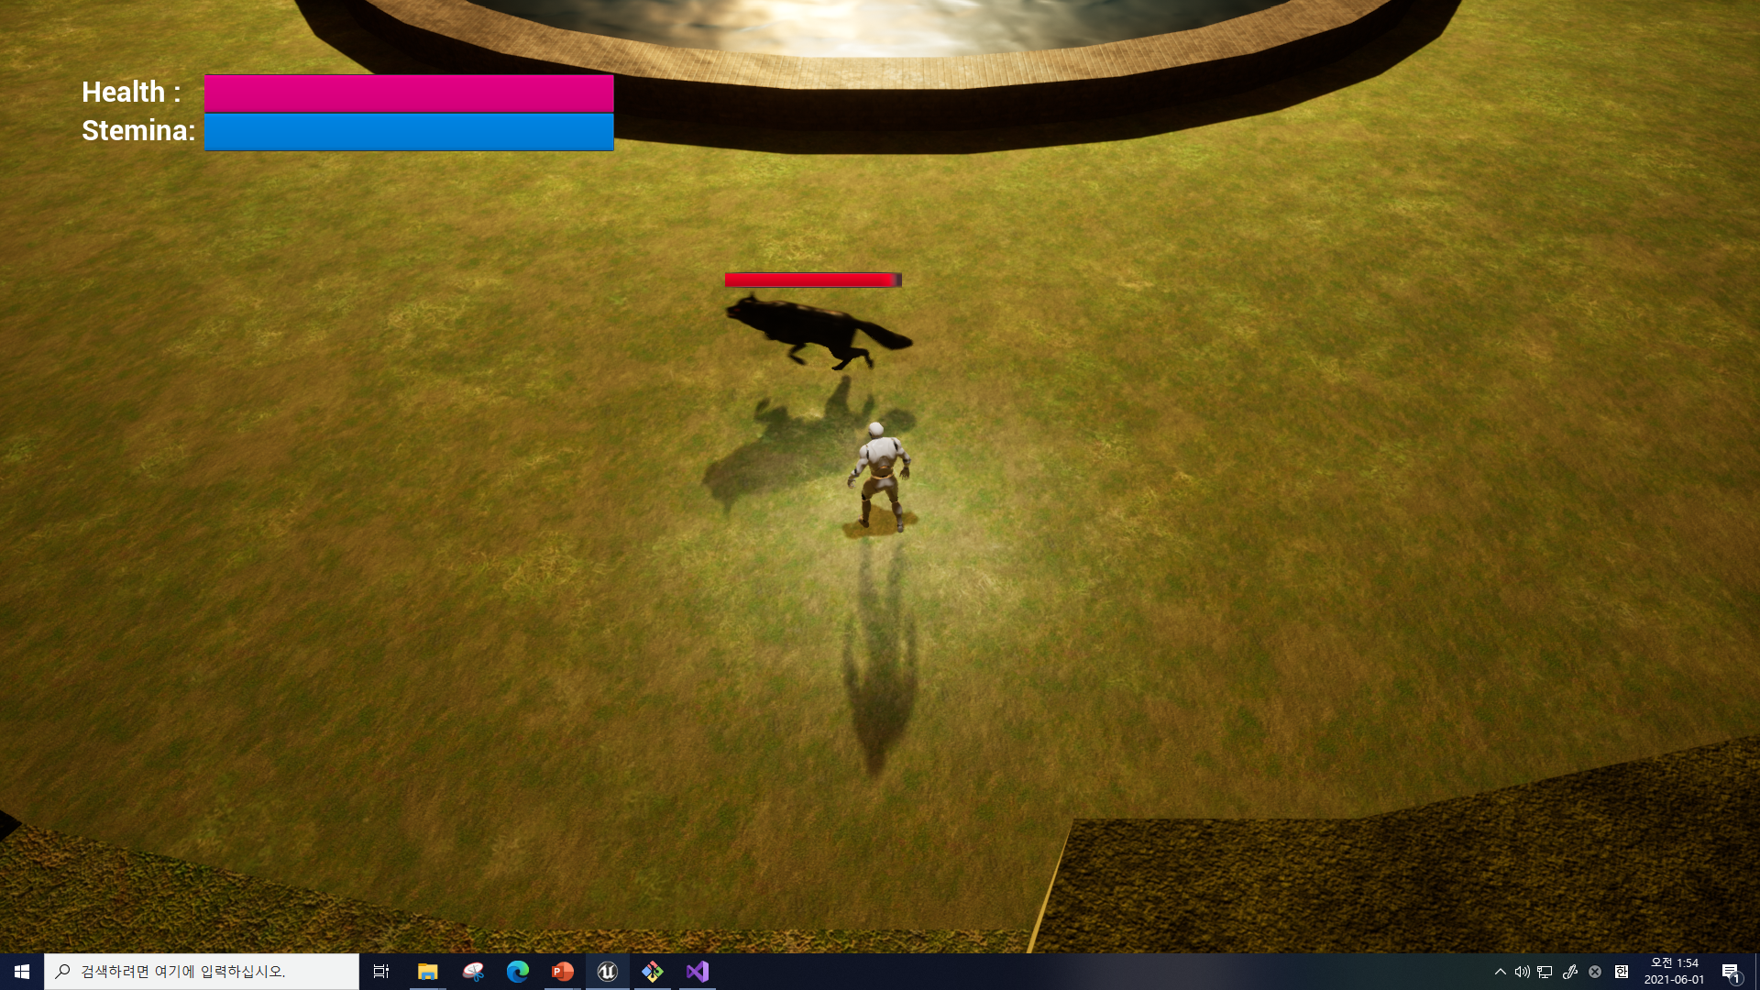
4. 게임 전투 화면
Unreal Engine
OpenGL

Slide 6
5. 현재 개발 진척
 | 목표 | 현재 진행 상황(진척도)
주인공 | 회피와 공격을 갖은 3인칭 캐릭터 | 피격, 사망 애니메이션 제외 완성(75%)
일반 몬스터 | 원형 월드를 순찰 주인공이 가까이 올 경우 추적, 주인공과 전투 | 원형 월드 순찰(30%)
충돌 처리 | 적과 주인공의 공격의 처리 | 주인공 공격 충돌 처리(25%)
월드 내 상호 작용 | 중앙 호수가를 통한 회복 | X(0%)
월드 구성 | 미로 형태의 원형 월드, 적 배치 | 월드 벽 제작 및 적 배치, 광원 처리 완료(90%)
UI | 주인공 health, stamina 표시 적 health 표시, 시작 UI, 정지 UI | 게임 정지를 제외 완료(85%)

